Slide 1

Miten arvioida metsänkasvatusmenetelmien kannattavuutta
Jyri Hietala, PTT
Hannes Mäntyranta, SMY
Raportin ja siihen liittyvät materiaalit on rahoittanut Suomen Metsäsäätiö

Slide 2
Miten piilotan dian?
Tässä esityksessä on kaikkiaan 40 diaa. Olemme halunneet jättää käyttäjälle mahdollisuuden päättää, mitkä niistä hän haluaa esittää.
Dian piilottaminen:
  Klikkaa vasemman reunan diavalikosta esimerkiksi tätä diaa hiiren oikealla näppäimellä ja valitse alin vaihtoehto: piilota dia. Nyt dia ei näy diaesityksessä.
  Dia palautetaan näkyviin samalla tavalla.
  Dian voi klikata piiloon myös Dialajittelussa, joka löytyy ylävalikon Näytä-nappulan takaa.

Slide 3
Metsänkasvatustavat
Jaksollinen metsänkasvatus, tasaikäismetsätalous
Jatkuva kasvatus, eri-ikäismetsätalous

Slide 4
Jaksollinen metsän- kasvatus periaatteessa
Yksi puulaji, harvennuksia 2–3/kiertoaika
  alaharvennuksilla tavoitellaan jäljelle jäävän puuston kasvuolosuhteiden paranemista
  yläharvennuksilla tavoitellaan pienempien puiden kasvupyrähdystä ennen päätehakkuuta
Päätehakkuu täysin tai lähes täysin avohakkuu
  metsäsertifiointi edellyttää, että päätehakkuussa jätetään kaatamatta 5–10 säästöpuuta/hehtaari
  myös siemenpuuhakkuu on mahdollinen
Kiertoaika avohakkuusta toiseen 60–140 vuotta
Uuden metsän perustaminen
  viljelemällä (kylvö tai istutus) tai luontaisesti

Slide 5
Jatkuva kasvatus periaatteessa
Monenkokoisia ja -ikäisiä puita
Metsää kasvatetaan ja uudistetaan samanaikaisesti
  uusia taimia syntyy jatkuvasti ja luontaisesti
Ei erilaisia metsikön kasvuvaiheita
Metsä pysyy peitteisenä, joskin harvana
  pohjapinta-ala keskimäärin alhaisempi, mutta puiden lukumäärä suurempi kuin jaksollisessa kasvatuksessa
Poiminta- tai pienaukkohakkuut
  poiminta: hakataan suurimmat puut
  pienaukko: hakataan pienaukon (max. 0,3 ha) kaikki puut
Kiertoaika peräkkäisten hakkuiden välillä 10–20 vuotta

Slide 6

Kannattavuus
Useita erilaisia mittareita
…kassavirta, nettonykyarvo, sisäinen korko, tuottoarvo, pääoman tuotto,
metsikön arvokasvu, puutase…

Slide 7
Kassavirta, euroa
Tuloista ja menoista koostuva rahaliikenne
Ei huomioi rahan arvon muutoksia
Eroaa paljon eri kasvatustapojen välillä
  hakkuiden ja hakkuutulojen aikaväli vaihtelee, samoin metsänhoitotöiden kustannukset

Slide 8
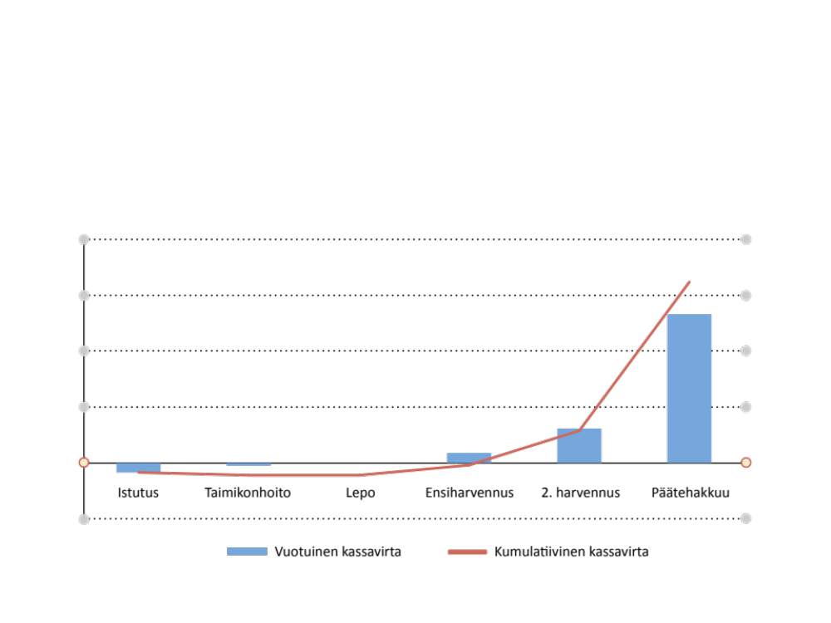
Kassavirran kehitys lähtötila: puuton metsä
Tasaikäinen metsikkö, viljely

Slide 9
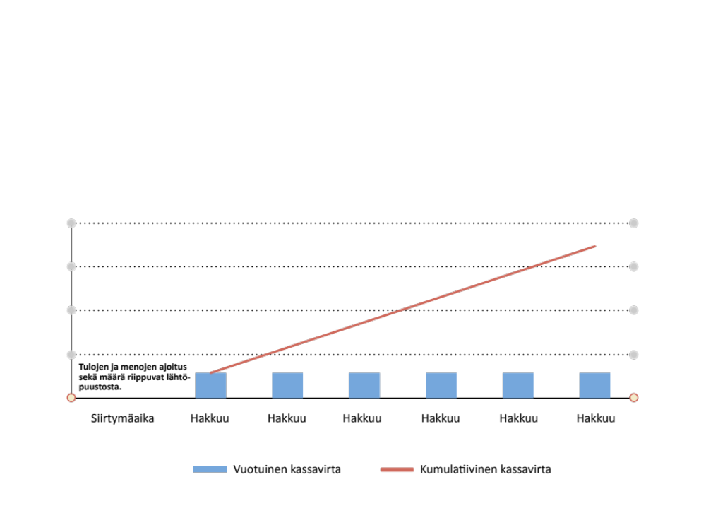
Kassavirran kehitys lähtötila: puuton tai puustoinen metsä
Eri-ikäinen metsikkö

Slide 10
Nettonykyarvo, euroa
Tietyn aikavälin nettotulot muunnettuna nykyarvoon
  laskentakorko tyypillisesti 1‒5 prosenttia
  mitä korkeampi korko, sitä isompi pitää tulevaisuuden tulon olla,
  jotta nettonykyarvo on riittävän suuri
  mitä kauempana tulo on, sitä vähemmän se nostaa nettonykyarvoa
Epäluotettava, koska
  tulos riippuu aikavälin määrittelystä, esimerkiksi, lähdetäänkö nettonykyarvoa laskemaan päätehakkuun alusta vai lopusta eteenpäin
    alusta: päätehakkuutulo saadaan heti ja voidaan käyttää uuden metsän perustamiseen
    lopusta: tulo saadaan vasta kiertoajan päätteeksi ja uusi metsä perustetaan ”velaksi”
Voidaan käyttää myös muiden hyötyjen arvioinnissa
  marjasato, ekosysteemipalvelut

Slide 11
Sisäinen korko, prosenttia
Käytetään yksittäisen investoinnin kannattavuuden mittaamiseen
Etsii laskentakoron, jolla investoinnin nettonykyarvo on nolla
  investointi on kannattava, jos sisäinen korko vastaa odotettua tuottoa

Slide 12
Tuottoarvo, euroa
Sama kuin ikuisuuteen laskettu nettonykyarvo
Toiselta nimeltään paljaan maan arvo
Vakiintunein tasaikäiskasvatuksen kannattavuuden arviointitapa
  satojen vuosien laskentaväli: jakson lopun paino on niin pieni, ettei se vaikuta tulokseen
  voidaan laskea myös eri-ikäiskasvatukselle
Tuottoarvo riippuu monista tekijöistä
  lähtöpuusto, eli laskennan alkuhetken valinta
  (vrt: ennen vai jälkeen päätehakkuun)
  laskentakorko, puun hinta, kustannukset

Slide 13
Pääoman tuotto, prosenttia
Nettotuloksen ja sijoitetun pääoman suhde
Huomioi myös sitoutuneen pääoman (puusto, maa) arvon
  metsätaloudessa puuston arvonmuutoksella voi olla suuri merkitys
  jos puuston arvo laskee mutta tuotto on euroissa sama, pääoman tuotto kasvaa
Investointi on kannattava, jos pääoman tuotto on suurempi kuin laskentakorko
Ei ota huomioon tulojen ajoittumista
Yleistettävyys edellyttää tasaisia vuosituottoja
Ei huomioi tulevaisuuden kiertoaikoja
→ tuoton maksimoiminen voi aikaistaa hakkuita, jolloin hukataan
metsän tuleva tuottokyky

Slide 14
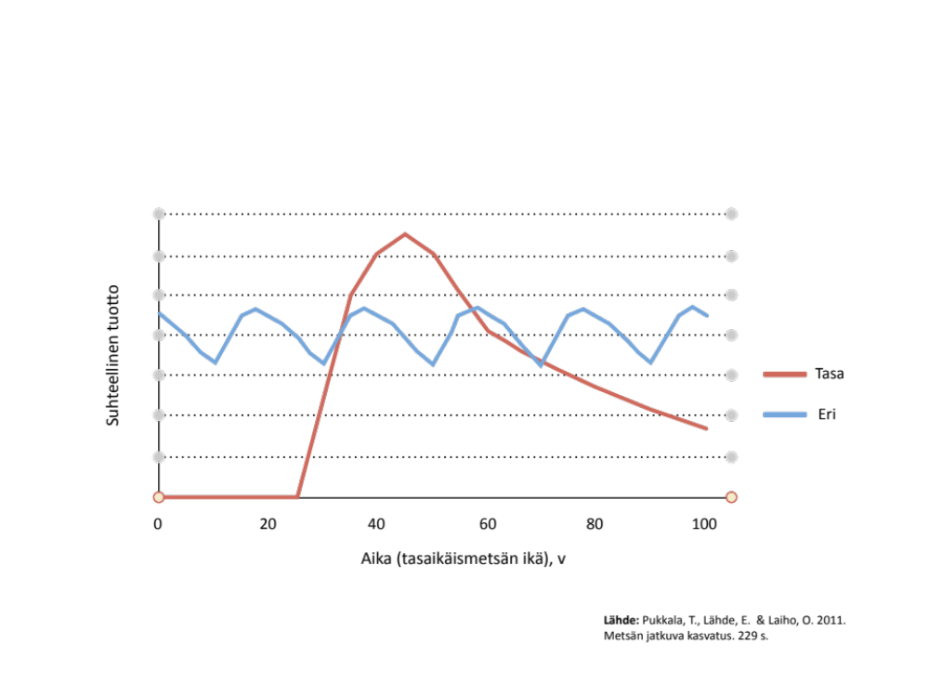
Pääoman tuotto vertailu on vain suuntaa-antava

Slide 15
Metsikön arvokasvu, euroa ja prosenttia
Metsikön arvon (maapohja + puusto) muutos
  usein pelkästään puuston arvonmuutos
  metsien monikäyttöarvot saattavat lisätä maapohjan arvon merkitystä
Ei huomioi metsänhoidon kustannuksia
Tasaikäisessä metsikössä nousee kiertoajan alussa ja laskee lopussa
Arvokasvun perusteella voidaan määrittää päätehakkuun ajankohta
  silloin, kun koko puuston (ja maapohjan) arvokasvu alittaa vaihtoehtoisen sijoituksen koron
  euromääräinen arvokasvu voi silti olla vielä korkea, mutta puustopääoman suuri arvo pudottaa tuottoprosentin alas
Eri-ikäiskasvatuksessa arvokasvun avulla voidaan määrittää hakkuuajankohta samoin periaattein yksittäisille puille
  Todellisuudessa puita ei ole kannattavaa hakata aina, kun ne alittavat vaihtoehtoisen sijoituksen tuoton

Slide 16
Puutase, euroa
Laskee yhteen kassavirran ja puuston arvonmuutokset
Kertoo tuloksesta myös silloin, kun puuta ei ole myyty
Vaatii mahdollisimman pitkän tarkasteluajanjakson

Slide 17
Kirjallisuudesta
Selvitystä varten käytiin läpi tieteellisiä artikkeleita sekä muuta alan kirjallisuutta
Tutkimuksia on
  boreaalisista metsistä: Pohjoismaat ja Pohjois-Amerikka
  muilta vyöhykkeiltä: Keski- ja Etelä-Eurooppa
Tutkimuksissa on tarkasteltu
  eri kasvatustapojen taloudellista tulosta tai puuntuotosta
  eri kasvatustapojen eroja kannattavuudessa tai puuntuotannossa
  siirtymiä yhdestä kasvatustavasta toiseen
Tutkimusten vertailtavuus on huono
  erilaiset tavoitteet, lähestymistavat ja lähtökohdat
  osa vertaili kirjallisuutta, osa tilastoja, osa kenttäkokeita
  osa perustui seurantatutkimuksiin ja simulointiin
  osassa vertailtiin optimoituja kasvatusketjuja, osassa etukäteen
  määriteltyjä käsittelyitä ilman optimointia
  → tutkimuksen perusteella yleisesti pätevää
  ”paremmuutta” on mahdoton määritellä

Slide 18
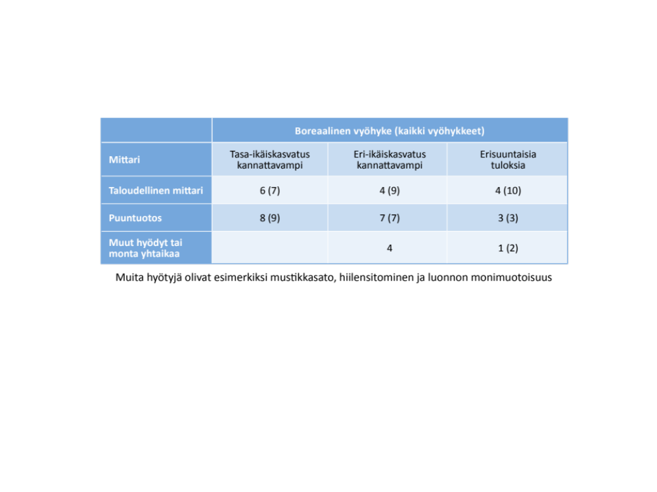
Tuloksissa oli suurta hajontaa
Yli 40 julkaisua antaa jonkinlaisen kuvan kasvatustapojen paremmuudesta taloudellisen tuloksen, puuntuotannon tai ei-puuntuotannollisten hyötyjen osalta
Tuloksia on sekä tasa- että eri-ikäiskasvatuksen puolesta tai riippuen eri tekijöistä
→ Tulokset ovat riippuvaisia tavoitteista, metsiköiden
ominaisuuksista ja käytetyistä lähestymistavoista

Slide 19
Vaikutusten arviointia – korko
Korkea korko voi tehdä tasaikäiskasvatuksen tappiolliseksi
  eri-ikäiskasvatuksen kannattavuus heikkenee vähemmän
Korkea korko voi johtaa voimakkaampiin hakkuisiin ja pienempään puustopääomaan
  heikkeneekö kasvu liikaa?
Eri koroilla laskettuja tuloksia ei voi vertailla keskenään
Jos korko on korkea, siirtymä eri-ikäiskasvatukseen saattaa kannattaa päätehakkuun jälkeen

Slide 20
Vaikutusten arviointia
– alkupuusto
Tasaikäiskasvatuksessa alkupuuston määrää se, mitä kohtaa kiertoajassa pidetään laskennan ”alkupisteenä”
  alkuhetki ennen päätehakkuuta: uusi metsä perustetaan juuri saaduille tuloilla
  alkuhetki päätehakkuun jälkeen: uusi metsä perustetaan kiertoajan päätteeksi saatavilla tuloilla
  → korkolaskenta nostaa edellisen ja heikentää jälkimmäisen
  kannattavuutta
Siirtymä tasaikäiskasvatuksesta eri-ikäiskasvatukseen:
  monikerroksinen alkupuusto helpottaa siirtymää
  varttunut tasaikäinen metsikkö huono lähtökohta siirtymälle
Eri-ikäiskasvatus kannattavampaa harvalla, tasaikäiskasvatus tiheämmällä puustolla
  korkealla korolla puuston tiheyttä pitää alentaa, matalalla nostaa

Slide 21
Vaikutusten arviointia
– puuston kasvu
Puuston kasvun maksimointi ei välttämättä maksimoi tuottoja
Eri-ikäismetsikössä kasvu on hitaampaa ja jatkuvaa, tasaikäismetsikössä kasvu vaihtelee enemmän
Eri tutkimukset tuottavat erilaisia arvioita
eri-ikäismetsikön puuntuotannolle
  eroja puuston rakenteessa
  eroja kasvumallien (läpimitta, kynnyskasvu, kuolleisuus) spesifioinneissa
Eri-ikäismetsää kasvatetaan yleensä harvempana
  → puuntuotanto on tyypillisesti alhaisempaa kuin tasaikäismetsikössä

Slide 22
Vaikutusten arviointia – aikaväli
Koska tulot eri kasvatustavoilla tulevat eri ajankohtina, lyhyt tarkasteluaikaväli voi vääristää tuloksia
  riittävän pitkä tarkasteluaikaväli → lisävuosien vaikutus nykyarvoon jää hyvin pieneksi
  tutkimuksissa laskentajakso tyypillisesti vähintään 100 vuotta
Tasaikäiskasvatuksessa yhden kiertoajan tarkastelu ei aina riitä ‒ kiertoajat voivat olla erilaisia
Tasapainotilaisessa eri-ikäismetsikössä muutaman kymmenen vuoden aikajakso voi riittää
Arvio siirtymäajasta tulisi asettaa tarpeeksi pitkäksi, siirtymäajan minimointi ei välttämättä optimoi taloudellista tuottoa pitkällä aikavälillä

Slide 23
Vaikutusten arviointia
– puun hinta
Menetelmillä syntyy erilainen puutavaralajien jakauma
→ keskihinta johtaa harhaan
Kuitupuun hinta vaikuttaa enemmän tasaikäiskasvatuksen, tukkipuun eri-ikäiskasvatuksen kannattavuuteen
Puun tienvarsihinta on useimmin oletettu samaksi eri kasvatustavoilla
  eri-ikäiskasvatuksessa päätehakkuuta kalliimpi korjuu saattaa laskea puun hintaa
    harvennushakkuuseen verrattuna kustannus on likimain sama
  eri-ikäiskasvatetun puun laatu vaihtelee huomattavasti
Jäljelle jäävän puuston vahingoittumisriskiä ei yleensä ole otettu huomioon

Slide 24
Vaikutusten arviointia
– uuden metsän perustaminen
Laskee tasaikäiskasvatuksen kannattavuutta
Metsänhoitotöiden tarpeettomuus keskeistä
eri-ikäiskasvatuksen kannattavuudelle
  taimettuminen on ratkaisevaa, mutta tutkimukset arvioivat sitä vaihtelevasti
  tutkimuksissa taimettumisen oletetaan yleensä onnistuvan aina
  jos taimettuminen ei onnistu riittävän hyvin, joudutaan viljelyyn, mikä nostaa kustannuksia

Slide 25
Vaikutusten arviointia
– kasvupaikka ja puulajit
Eri-ikäiskasvatus on kannattavampaa karuilla mailla, tasaikäiskasvatus rehevillä
Kuusi on tutkituin eri-ikäiskasvatuksen laji
  myös männyllä on mahdollisuuksia oikeilla kasvupaikoilla
  sekapuustolla voidaan tutkimusten mukaan nostaa ainakin puuntuotantoa
Eri puulajeille omat kasvumallit
  vaikuttavat tekijät pääasiassa samat ja samansuuntaiset vaikutukset

Slide 26
Miten siis toimia?
Todennäköisin metsäneuvonnan lähtökohta: mahdollinen siirtymä tasaikäiskasvatuksesta eri-ikäiskasvatukseen
Oikea valinta määräytyy tapauskohtaisesti
  mitkä ovat metsänomistajan tavoitteet
  millainen on kasvupaikka
  mikä on kohteen puustoisuus – missä kohden kiertoaikaa ollaan
Onko tavoitteita mahdollista saavuttaa paremmin
  nykyisellä tavalla
  vaihtoehtoisella tavalla
  → annetaan metsän ja metsänomistajan päättää

Slide 27
Metsänomistajan tavoitteet – talous
Kannattavuutta
  miten mitattuna
  milloin
Tuottokykyisen metsän
Tuloja
  säännöllisesti vai harvemmin

Slide 28
Metsänomistajan tavoitteet – talous
Mihin epävarmuus johtaa, teoria vs. käytäntö
  pääomamarkkinoiden, puun hinnan, talouden epävarmuus
→ käyttäydytään kuin korko olisi korkea: pidetään maksuvalmiutta yllä
  erityisesti jos muuta omaisuutta tai tuloja ei ole
  metsänomistajat ovat keskimääräistä vähävaraisempia

Slide 29
Metsänomistajan tavoitteet – talous
Ehkä metsänomistaja haluaakin vain maksuvalmiutta, kykyä kustantaa lyhyen aikavälin velvoitteet
  velvoitteita: lainat, metsänhoitomaksut, hallintokulut, metsätalouden ulkopuoliset menot
  kustannuskykyä: pankkitili, myytävä omaisuus, kuten heti hakattavissa olevan puuston arvo
  → uuden metsälain mukaan kaikki pystypuut

Slide 30
Metsänomistajan tavoitteet – talous
  Puun hinnan vaihtelusta koituva riski pienenee,
  kun hakkuut toistuvat säännöllisesti
Eri-ikäisrakenteinen metsikkö tuottaa hakkuutuloja
10‒20 vuoden välein, tasaikäinen metsikkö harvemmin
Tasaikäiskasvatus, tilakohtainen tarkastelu:
  tilakoko 30 hehtaaria, kiertoaika 80 vuotta, 1,5 hehtaarin päätehakkuut
  → päätehakkuutuloja neljän vuoden välein
  päätehakkuun voi sopeuttaa muihin metsätoimiin
Kilpailevat sijoituskohteet
  jos korko on kolme prosenttia, mistä sijoituskohteesta todella saa enemmän (realisoimatta koko sijoitusta)?

Slide 31
Metsänomistajan tavoitteet
– eri-ikäiskasvatuksen riskejä
Taimettuminen vajavaista tai epätasaista
  paikattavissa vain viljelyllä → kustannuksia
Kuusikot on juurikäävän takia hakattava talvella
  tiivistää edelleen (ilmastonmuutoksen takia) lyhenevää hakkuusesonkia
  nostaa hakkuun hintaa, alentaa puusta saatavaa tuloa
Eri-ikäiskasvatetun kuusen ja siitä tehdyn sahatavaran laatu vaihtelee paljon
Korjuuvauriot jäljelle jäävässä puustossa
Tasa-ikäiskasvatuksessakin on riskinsä,
mutta ne ovat yleensä tiedossa.

Slide 32
Metsänomistajan tavoitteet
– metsämaisema
Metsän peitteisyys
  mitä peitteisemmän metsän haluaa, sitä vähemmän puuta voi hakata
  → tulot vähenevät
  uusien taimien luontainen syntyminen edellyttää suhteellisen harvaa puustoa
  → metsä tuskin vastaa mielikuvaa
  peitteisyydestä

Slide 33
Metsänomistajan tavoitteet
– metsäluonto
Kasvatustavasta riippumatta monimuotoisuus vaatii esimerkiksi lahopuujatkumoa
  → kaikkia suuria puita ei voi kaataa, vaan ne on
  jätettävä säästöpuiksi
  luontokohteita ei voi hakata
Jatkuvassa kasvatuksessa suljetun metsän lajit hyötyvät ja avoimen metsän lajit eivät hyödy
  jaksollisessa kasvatuksessa tilanne on vaihtelevampi

Slide 34
Metsänomistajan tavoitteet
– metsän terveys
Myrskytuhot
  tasaikäiskasvatuksessa aukot ovat suurempia
  pienaukkohakkuilla aukkoja ja reunametsää tulee enemmän
Eri-ikäiskasvatukseen liittyy suurempi tyvilahon ja juurikäävän riski
  varautuminen lisää kustannuksia
  kuusikoissa hakkuut on ajoitettava talveen

Slide 35
Metsänomistajan tavoitteet
– metsän muut tuotteet
Riista, marjat, sienet
  tasaikäiskasvatus tukee yhtä, eri-ikäiskasvatus toista
Päätehakkuukartoista maksetaan jo nyt
  esimerkiksi vadelmapaikkojen toivossa

Slide 36
Päätöspuut metsän- kasvatustavan valinnalle
Harjoitettavan metsänkasvatustavan soveltuvuus on riippuvainen monista tekijöistä
  osa tekijöistä on metsänomistajan päätettävissä
  osa tulee ulkopuolelta ja toimivat siten reunaehtoina
Seuraavassa esitellään tämän selvityksen pohjalta metsänkasvatustavan valintaan vaikuttavia tekijöitä (1–4) ja miten eri metsänkasvatustavat suhteutuvat niihin
  Metsänomistajan tavoitteet
  Biologiset tekijät
  Taloudelliset parametrit
  Muut tekijät

Slide 37
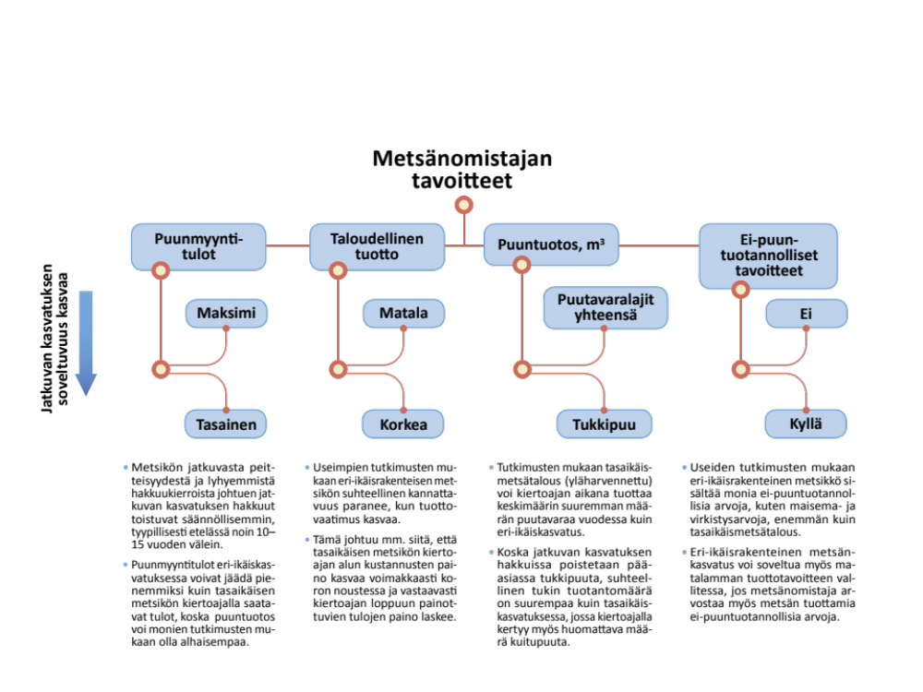
Metsänomistajan tavoitteet ohjaavat päätöksentekoa

Slide 38
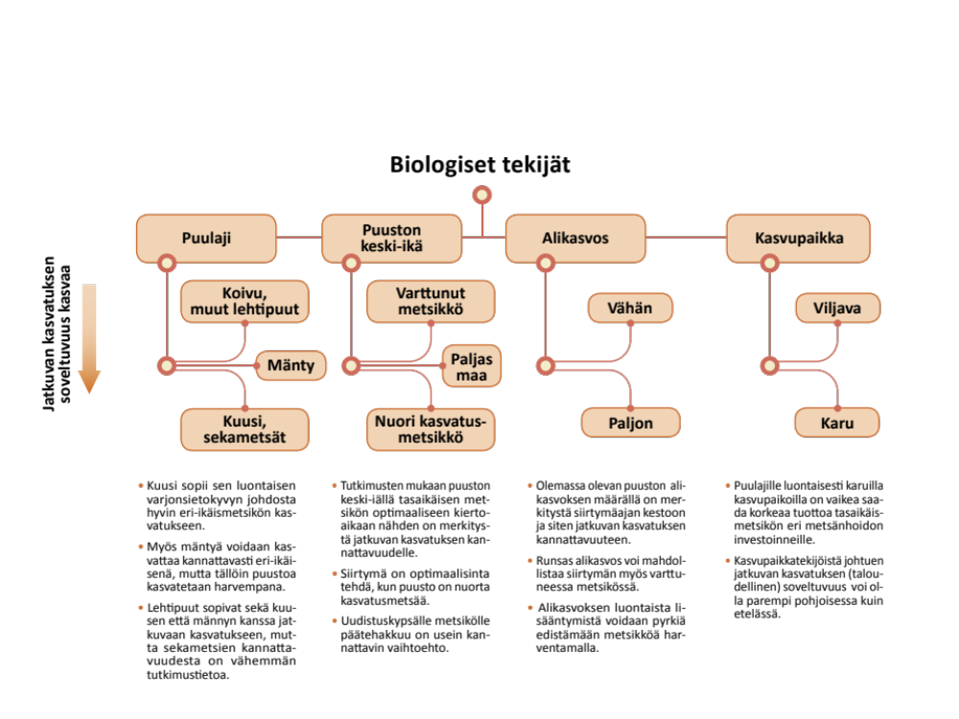
Metsikön biologiset tekijät ovat reunaehtoja kasvatustavan valinnalle

Slide 39
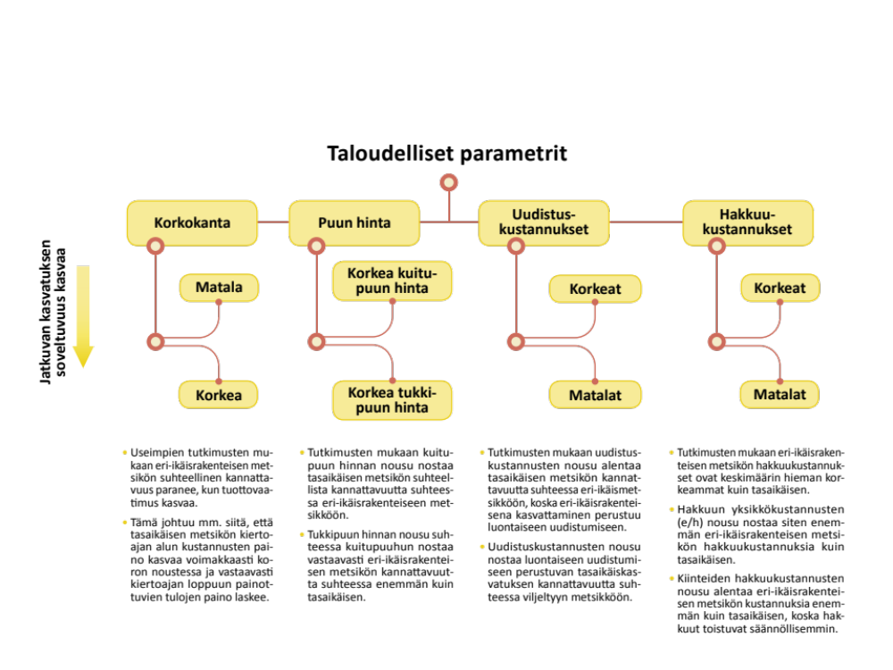
Taloudelliset tekijät vaikuttavat kasvatustapoihin eri voimakkuuksilla

Slide 40
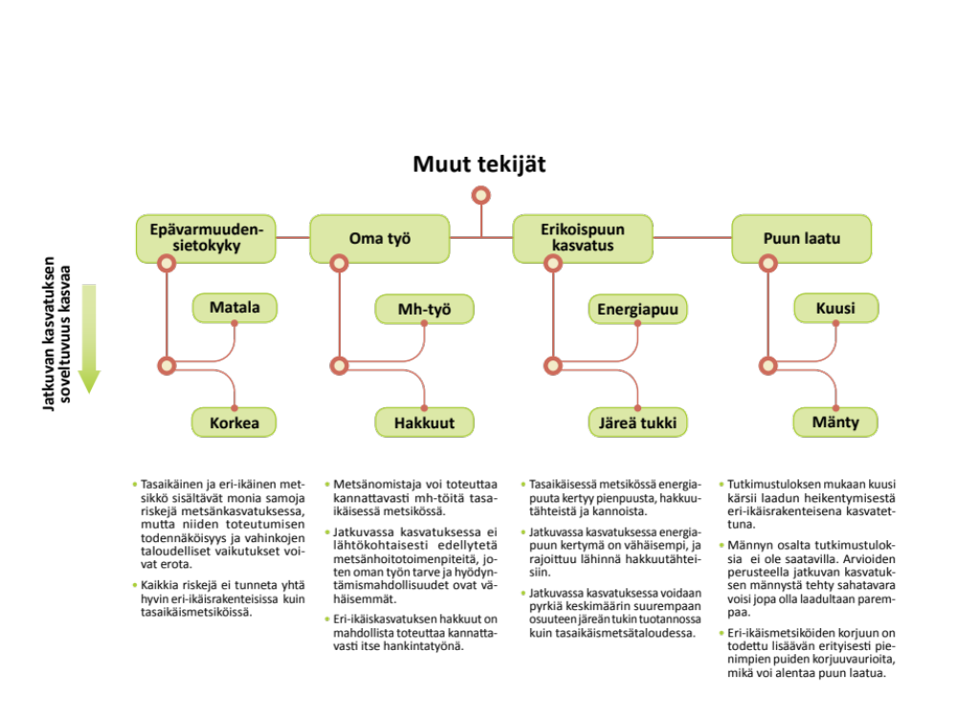
Muut tekijät vaikuttavat subjektiivisesti tai tutkimustieto vähäisempää

Slide 41
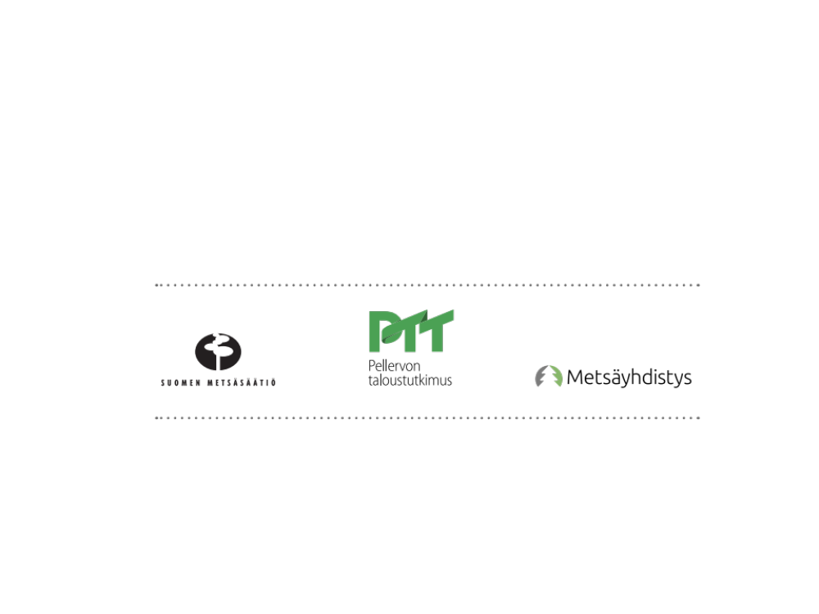
Kiitos!

